Slide 1



Годовой отчет
главного врача
ГБУЗ «ГП № 67 ДЗМ»
Короткого Владимира Николаевича

Slide 2



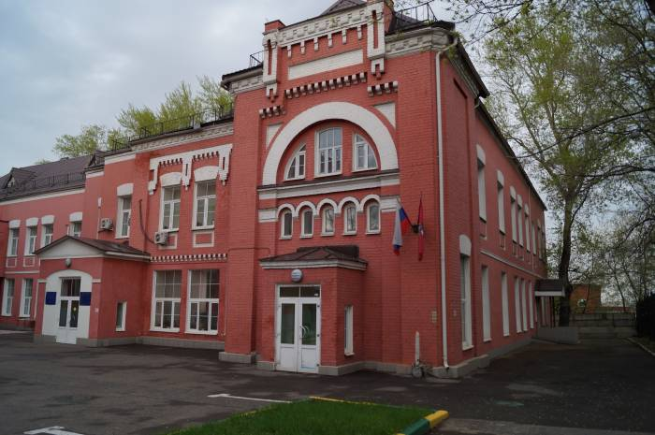
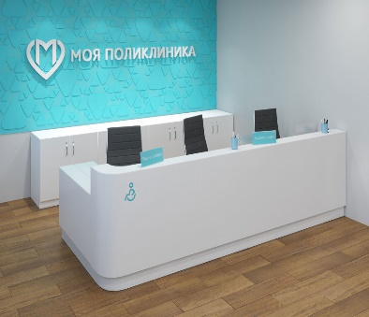

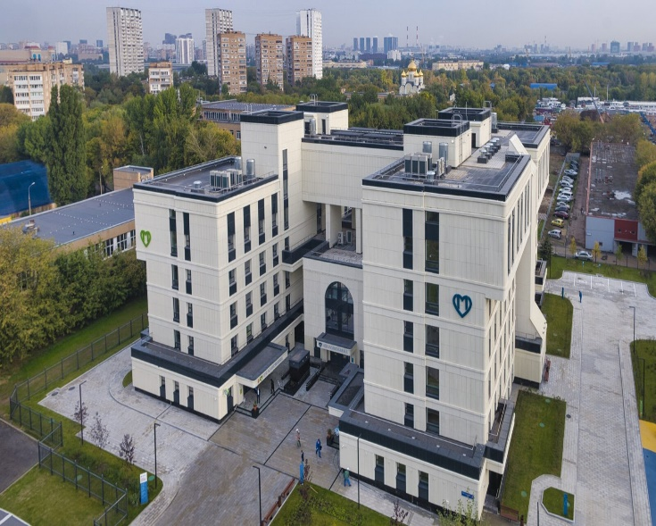
1.Общая информация о ГБУЗ «ГП № 67 ДЗМ»
ГБУЗ «ГП №67 ДЗМ»
Городское бюджетное учреждение здравоохранения города Москвы «Городская поликлиника № 67 Департамента здравоохранения города Москвы» основано в 2012и обслуживает взрослое население районов частично:
Донской
Даниловский
Нагатинский Затон
Нагатино-Садовники
22568 м2
154851
Общая площадь территории
Капитальный ремонт
Численность населения
В Филиале №1 с апреля 2022г. проводится капитальный ремонт. Открытие филиала запланировано на III квартал 2023г.
В Филиале №5 с июля 2022г. проводится капитальный ремонт. Открытие филиала запланировано на III-IV квартал 2023г.

Slide 3

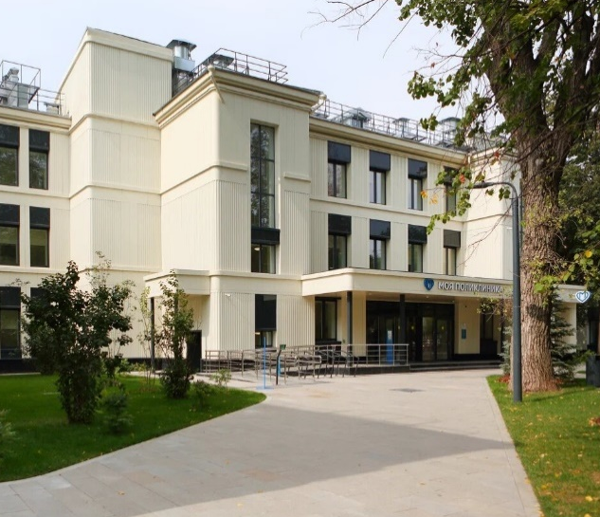
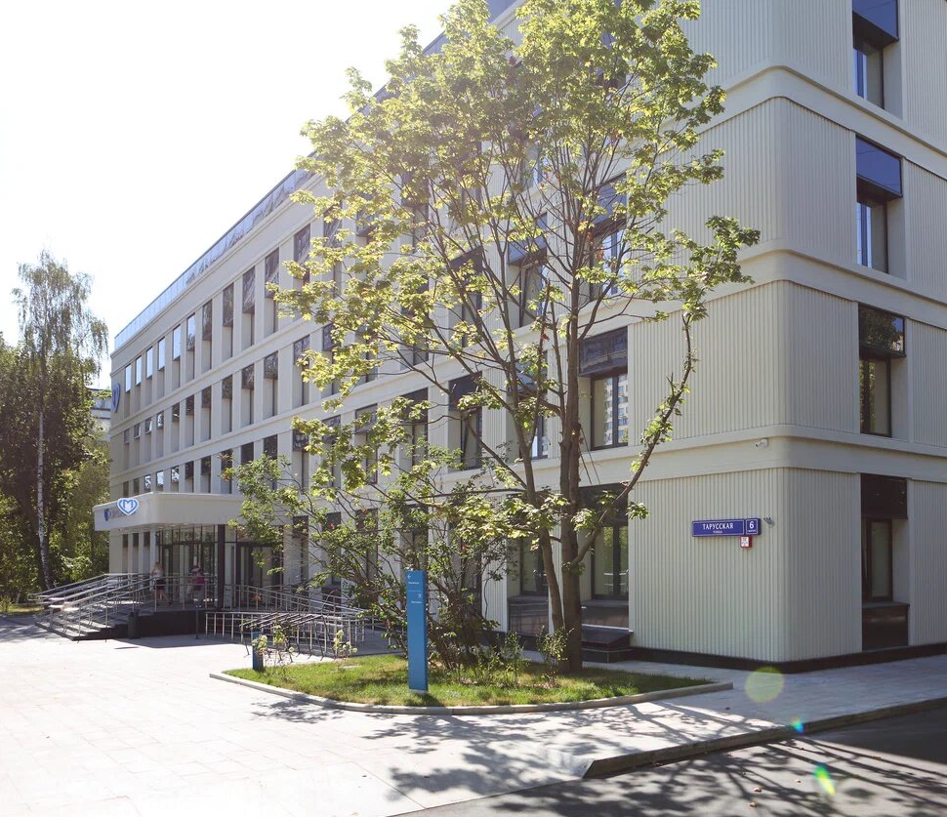

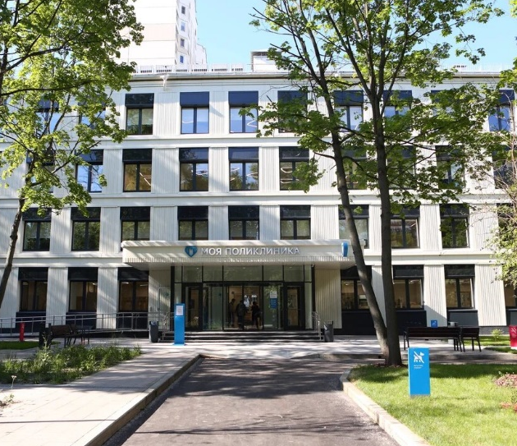


1.1 Строительство и капитальный ремонт
Капитальный ремонт поликлиник
!
Самый масштабный проект за всю историю московского здравоохранения
201
70
>
120
>
здание поликлиник
зданий отремонтированы и принимают пациентов
поликлиник – активный ремонт
Важный пункт модернизации поликлиник - обновление оборудования
Строительство новых поликлиник
32
Новые подходы для получения качественной медпомощи:
цифровые сервисы и новые алгоритмы
комфортные условия
новые поликлиники до конца 2024 г.
Современное цифровое оборудование мирового уровня

Slide 4
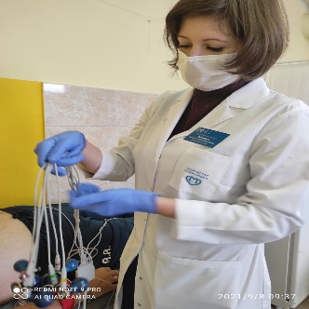
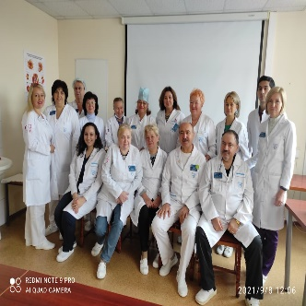
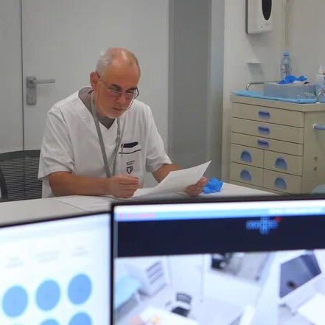
2. Деятельность учреждения
Врачи-специалисты
Штат
учреждения
Работа врачей
поликлиники
Аллерголог-иммунолог
Гастроэнтеролог
Инфекционист
Кардиолог
Невролог
Оториноларинголог
Офтальмолог
Уролог
Травматолог-ортопед
Хирург
Эндокринолог
1
1
2
5
7
5
8
4
1
5
6
Уменьшение занятых штатных должностей связано со стабилизацией эпидемиологической ситуацией и выводом ставок из временного штатного расписания.
195,5
193,5
Ставок СМП на 2022г.
Ставок врачей на 2022г.
654
45
Врачей -специалистов
Всего ставок
на 2022г.
2416
Всего сотрудников 543 человека
Хирургических операций

Slide 5

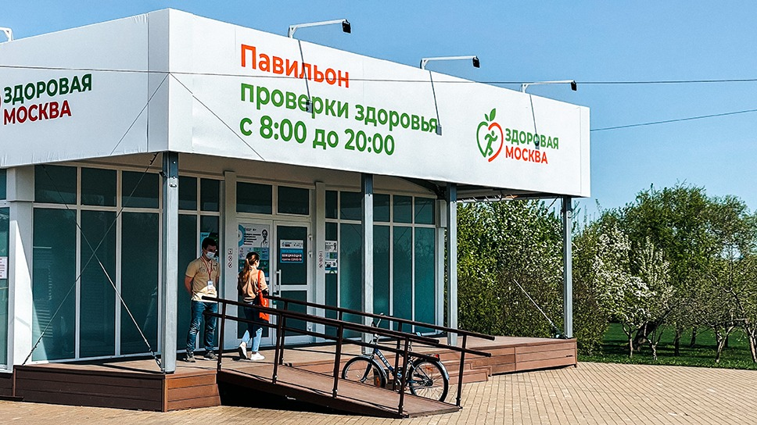
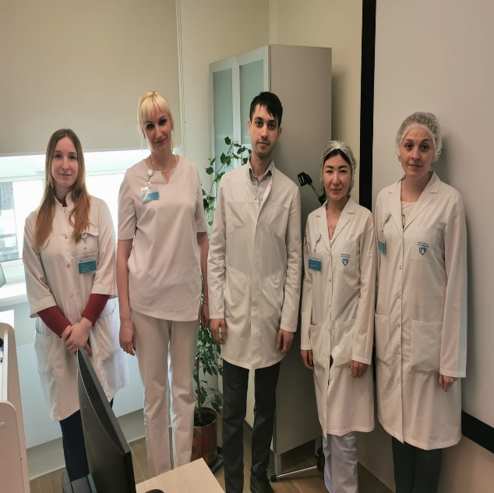
3. Профилактическая работа. ДН.
В связи со снижением заболеваемости новой коронавирусной инфекцией, начата активная работа по возобновлению деятельности отделения медицинской профилактики.
Человек осмотрено в порядке проведения диспансеризации и профилактических осмотров
взрослого населения в 2022 году
36020
Маломобильных пациентов вакцинированы на дому от коронавирусной, пневмококковой инфекции, гриппа
1872
Участника ВОВ, в том числе инвалиды ВОВ состоят под диспансерным наблюдением. Ветеранам проведена индивидуальная оценка состояния здоровья, разработаны индивидуальные программы наблюдения.
23
Пациентов приняли участие в профилактических мероприятиях: акциях, лекциях, днях открытых дверей, всемирных днях здоровья (соцсети)
>116 тыс.
Профилактических прививок выполнено за 2022 г.
> 2500

Slide 6
4. Показатели здоровья населения
Всего выявлено заболеваний в 2022 году – 193.155
Рост числа зарегистрированных случаев в 2022 году на 25,9% ( с 153401 случая в 2021 году до 193155 случаев в 2022 году) связан c увеличением числа обращений населения по заболеваниям в 2022 году (отсроченные обращения в период пандемии), ростом заболевания респираторно-вирусными инфекциями в 2022 году за счет сокращения противоэпидемических мер, которые были направлены на снижение заболеваемости новой коронавирусной инфекцией, ростом числа проведенных диспансеризаций и профилактических осмотров населения, при которых регистрировались ранее выявленные заболевания, по поводу которых пациенты не обращались 2 и более лет.

Slide 7
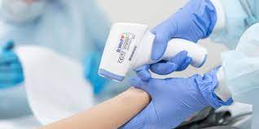
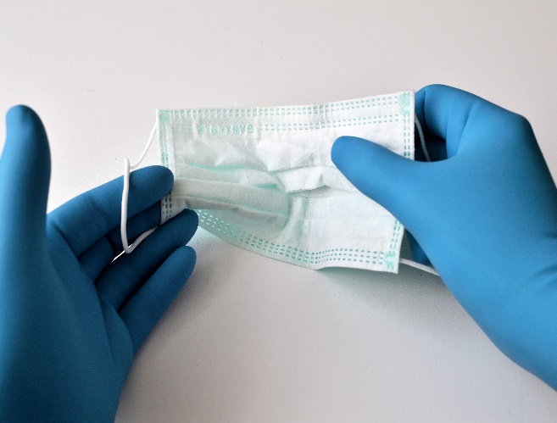

5. Работа в период эпидемии COVID-19
Аудиоконтроль
В рамках динамического наблюдения для пациентов с ОРВИ, новой коронавирусной инфекцией, пневмонией, проходящих лечение на дому, организован центр телемедицинской помощи (аудиоконтроль), в котором приняли участие от 5 до 18 сотрудников единовременно, осуществляя иногда более 700 звонков в день. За 2022 год проведено 21370 телефонных консультаций пациентов.
ПЦР-диагностика
Проведено исследований ПЦР в 2022 году – 47452 (с нарастающим итогом с 2020 года – 203486). Кроме того, выполнено 90060 экспресс-исследований на антиген SARS-CoV-2 (COVID-19) (экспресс-тесты), из них 16453 в пунктах мобильного тестирования.
Доставка и выдача ЛП
Вызовы на дом
В 2022 году лекарственные препараты доставлены на дом 4037 маломобильным гражданам, пациентам с хроническими заболеваниями.
Общее число выездов бригад за 2022 год составило – 17142
В связи со снижением заболеваемости новой коронавирусной инфекцией количество обслуженных вызовов врачами ОМПВНД уменьшилась по сравнению с 2021 годом на 47,8 %
В 2022 году 36684 больным с ОРВИ и коронавирусной инфекцией выдано более 80000 упаковок лекарственных препаратов: антибиотики, противовирусные,
жаропонижающие, влияющие на свертываемость крови

Slide 8

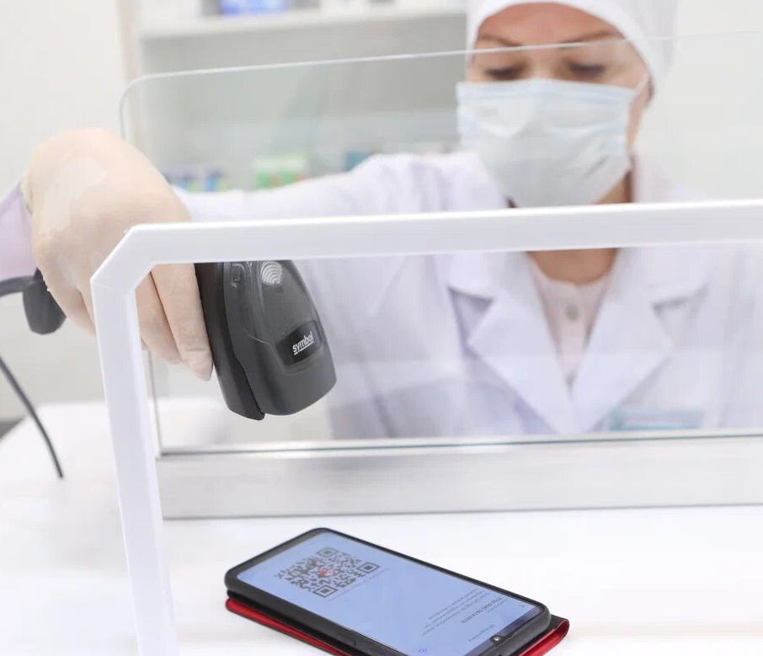



6. Льготное лекарственное обеспечение
Лекарства по QR-коду
Лекарства в коммерческих аптеках
С 2022 года льготные лекарства можно получить в коммерческих аптеках
бесплатно или с доплатой
Общественные слушания по закупке лекарств
Неснижаемые остатки на складах
Проводятся ежегодно - совместно
с профессиональным, пациентским
и фармацевтическим сообществами для определения потребности в необходимом количестве препаратов
ДЗМ регулярно отслеживает обеспечение пациентов необходимыми лекарственными препаратами

Slide 9
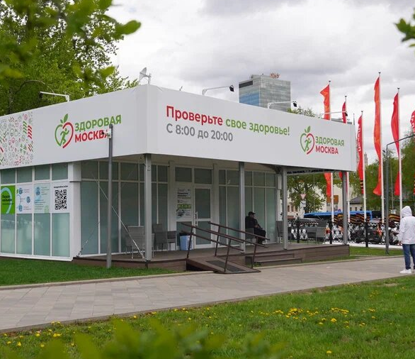

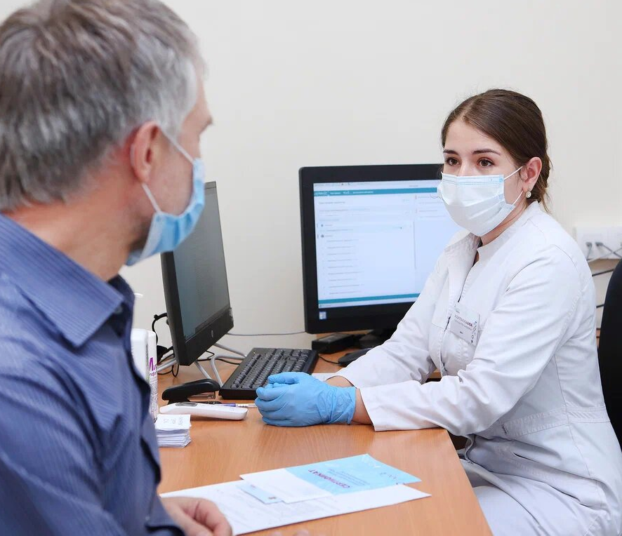
7. Общегородские проекты
Программа комплексного обследования здоровья в столичных парках в теплые сезоны
!
Обследования проводят квалифицированные врачи московских поликлиник
370
6
>
тыс.
>
тыс.
москвичей прошли обследование в 2022 году
из них - в нашем павильоне
Проактивное динамическое диспансерное наблюдение людей с хроническими заболеваниями
2023
1
21
600
с
года
>
млн.
тыс.
во всех взрослых городских поликлиниках
пациентов состоят на диспансерном наблюдении в нашей поликлинике
помощников врача помогают организовать полноценное и неотрывное диспансерное наблюдение
москвичей уже охвачены программой

Slide 10
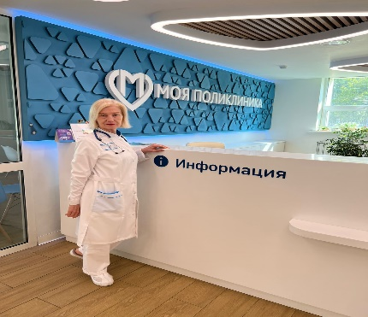
7. Общегородские проекты
Телемедицина
Внедрение телемедицинских технологий проводится в целях повышения охвата и качества динамического наблюдения за пациентами, улучшения сервисной составляющей, а также дистанционного закрытия листков нетрудоспособности в форме электронного документа в связи с заболеванием или при необходимости ухода за больным членом семьи, сформированный врачом общей практики (врачом-терапевтом), врачом-специалистом
49727
!
консультаций
33493
16234
Больных под наблюдением
Дистанционно закрыто листков нетрудоспособности
Персональный помощник (онко-помощник)
Цель проекта: обеспечить пациентов с впервые выявленными онкологическими заболеваниями онко- помощником, который будет оказывать помощь пациентам в записи на необходимые виды исследования и консультации к врачам специалистам для беспрепятственного получения необходимой медицинской помощи в рамках своего заболевания.
2020
1069
26%
71 %
год
Старт проекта
Пациентам установлен диагноз «Онкологическое заболевание»
Злокачественных новообразований локализуются в органах пищеварения
Доля выявленных на ранних стадиях злокачественных новообразований

Slide 11
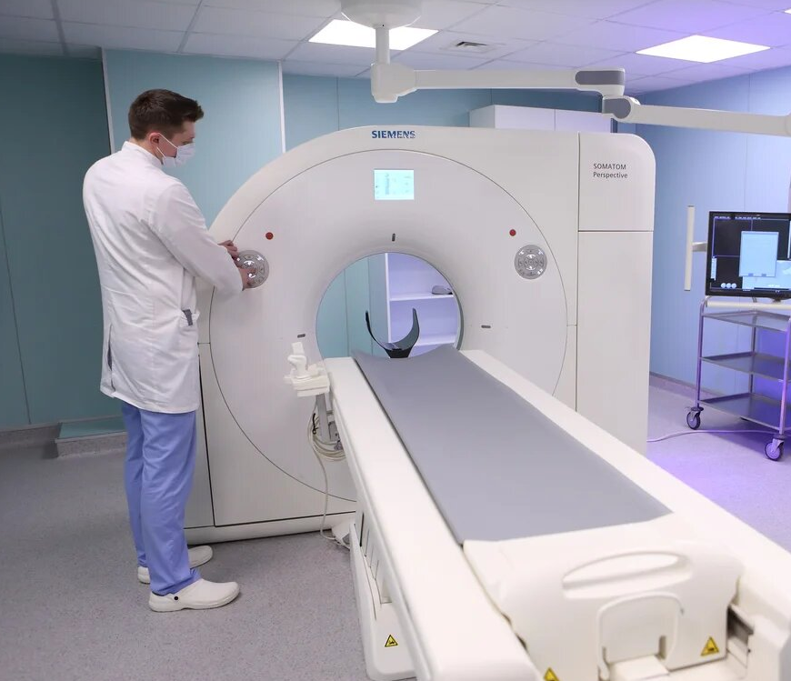
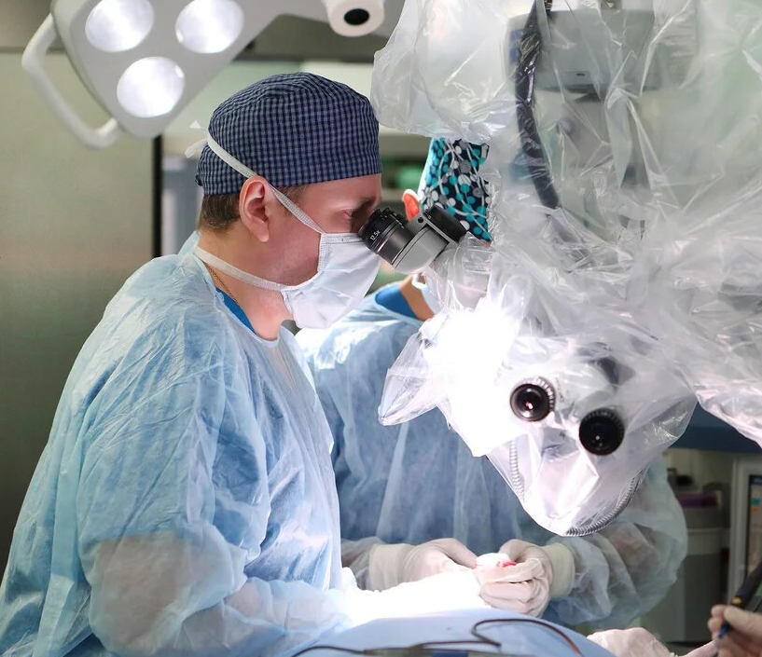
8. Онкопомощь
В 2019 году утвержден московский стандарт онкологической помощи
!
Онкоцентры на базе ведущих больниц города:
ГКОБ №1
МКНЦ им.
А.С. Логинова
ГКБ им.
С.П. Боткина
Онкобольница №62
ММКЦ «Коммунарка»
На их базе созданы:
современные лаборатории для определения природы опухоли конкретного пациента
высокотехнологичные ЦАОПы для проведения диагностических исследований
Путь пациента при подозрении на ЗНО начинается чаще всего в городских поликлиниках
Созданы сервисы индивидуального сопровождения и психологической помощи
Разработаны «клиентские пути» - четкие регламенты и алгоритмы действий при обнаружении ЗНО у пациента
Организован рейтинг онкологических стационаров Москвы

Slide 12
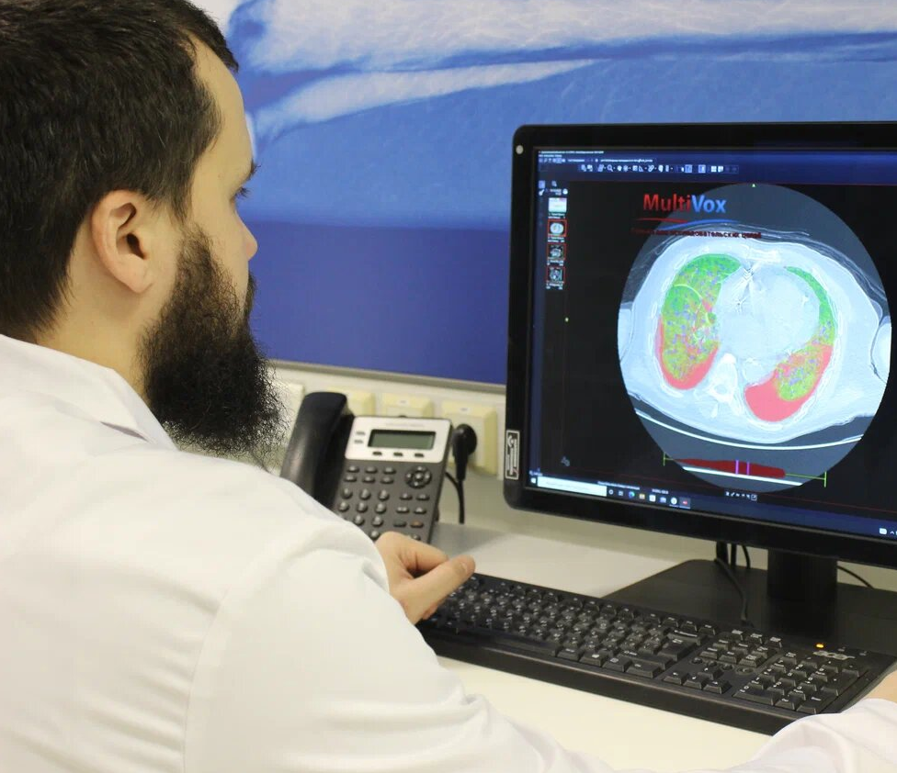

9. Цифровизация
Более 10 лет Москва занимается цифровизацией системы здравоохранения
> 100 млн раз москвичи воспользовались онлайн-записью
18
>
Поставили > 9 млн предварительных диагнозов
с помощью системы поддержки принятия врачебных решений
млн.
ЭМК в ЕМИАС
> 8 миллионов исследований обработали ИИ-сервисы
В цифровом виде хранятся:
>
330
млн.
143
млн.
320
млн.
11,7
млн.
>
>
>
протоколов осмотров врачей
рецептов
результатов анализов
выписных эпикризов из стационаров

Slide 13
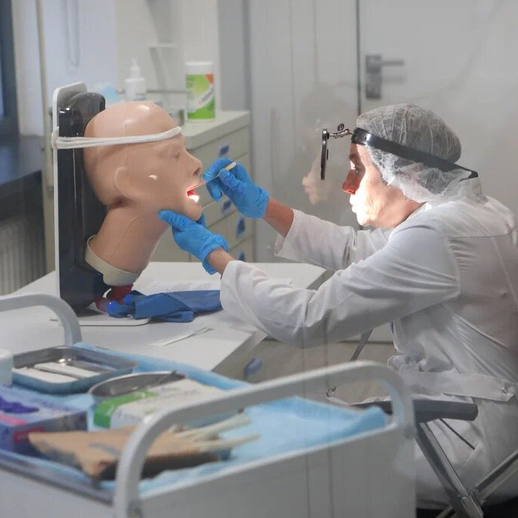
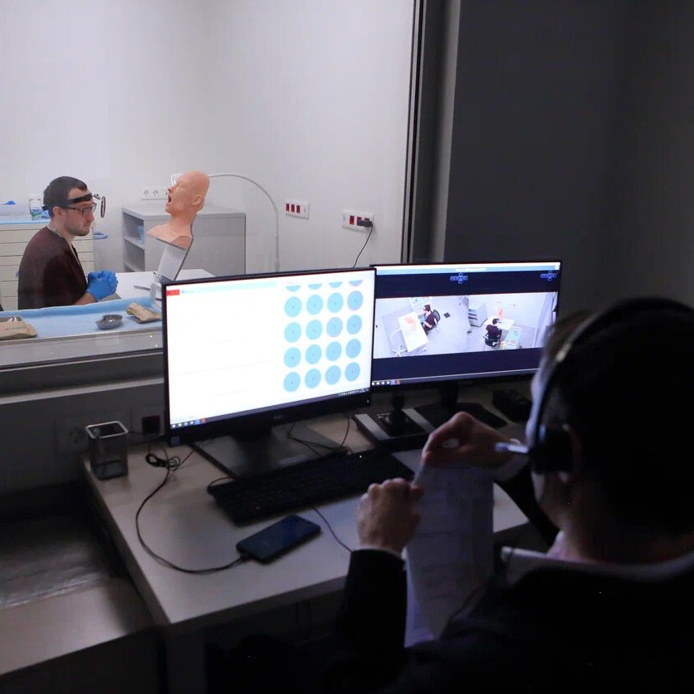
10. Кадровое развитие
Кадровый центр -
Оценка
С начала
2022 года
профессиональных компетенций
это уникальная площадка, которая дает возможность специалистам получать теоретические и практические навыки и знания
разработано более 40 новых образовательных программ и тренингов
> 19,5 тыс.
> 52 тыс.
врачей уже прошли оценку
оценочных процедур
13
образовательных модулей
> 1100 единиц
> 3 тыс.
> 50
современного медицинского и симуляционного оборудования
врачей общей практики проходят повышение квалификации
специальностей
Всего Центр аккредитован по 89 врачебным специальностям

Slide 14
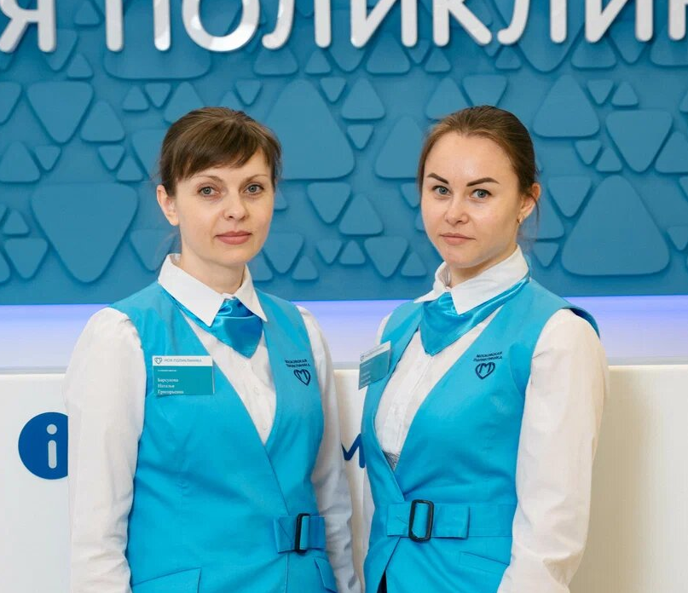
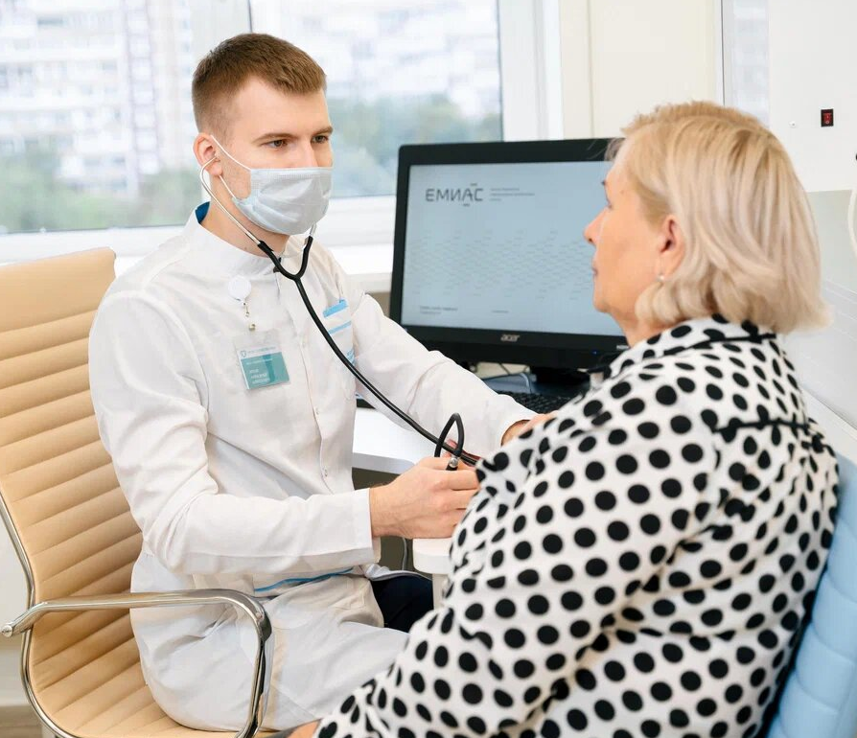
11. Пациентоориентированный подход
Обновленные городские поликлиники -
это более современный подход к оказанию медицинских услуг, в основе которого - доброжелательность и пациентоориентированность
!
Реализовать такой подход помогает персонал центров госуслуг «Мои документы»
1,5
сотрудников МФЦ работают администраторами
в поликлиниках
>
тыс.
Ознакомиться с ценностями и принципами работы поликлиник пациенты могут:
на стендах в поликлиниках
в электронных письмах
в специальных информационных буклетах

Slide 15



Наши социальные сети

